Slide 1


Slide 2

Descrição:
O Projeto You Troll será um site que centralizará as imagens cômicas da Internet.

Slide 3
Objetivos:
Criar um serviço único, inovador e gratuito que se destaque na Internet.
Facilitar a criação, publicação e divulgação de imagens cômicas na Internet.
Aumentar a organização deste tipo de conteúdo.

Slide 4
Características:
1ª Release:
Layout do site.
Cadastro de usuário.
Envio e visualização de imagens.
Painel Administrativo.
2ª Release:
Avaliação de imagens.
Sinalização de imagens com conteúdo impróprio.
Canal do usuário.
3ª Release:
Sistema de pesquisa.
Integração com as principais redes sociais.
Releases Futuras:
Sistema para criação das imagens no próprio site.
Aplicativo para aparelhos móveis.
Aplicativo para o Facebook.
Bloqueio automático de conteúdo impróprio.

Slide 5
Vantagens para os Criadores de Tirinhas:
Possibilidade de publicar suas imagens quando quiser, sem necessitar que um terceiro aprove-a.
Ferramenta para criação das imagens no próprio site.
Recebimento maior de crédito por suas criações.
Compartilhamento nas principais redes sociais.
Divulgação gratuita na página inicial do site.

Slide 6

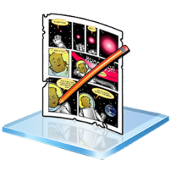
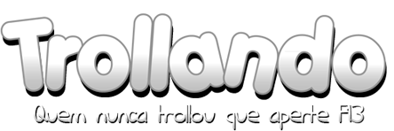


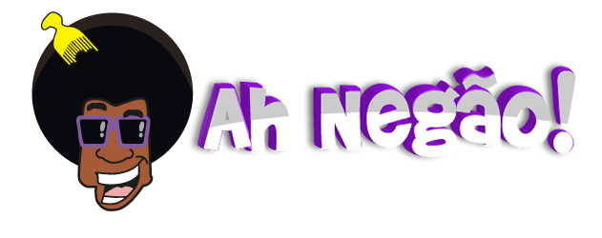
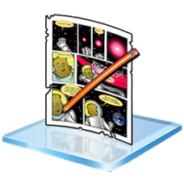


Vantagens para os Criadores de Tirinhas:

Slide 7
Vantagens para os Visitantes:
Visualizar as imagens que gosta, sem precisar acessar vários sites.
Seguir criadores de imagens, afim de ser informado quando uma nova imagem for publicada.
Ver na página inicial uma listagem com as tirinhas mais recentes e as mais populares do dia/semana/etc.
Ter um sistema de pesquisa de imagens mais robusto.

Slide 8

Vantagens para os Visitantes:

Slide 9
E se o Projeto não for desenvolvido?
Se o Projeto You Troll não for desenvolvido, o público ao que ele é voltado, continuará utilizando os serviços atuais, porém deixarão de ter um serviço que simplifique a vida de todos.

Slide 10


